Slide 1
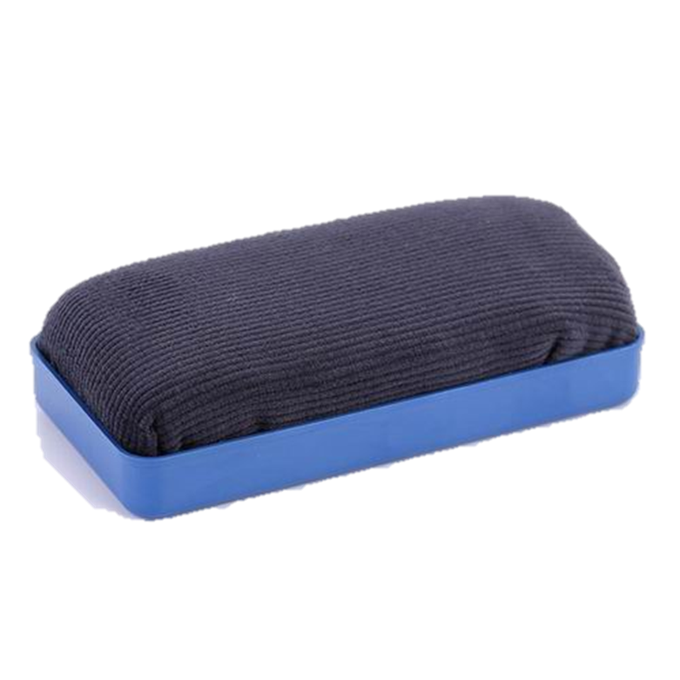
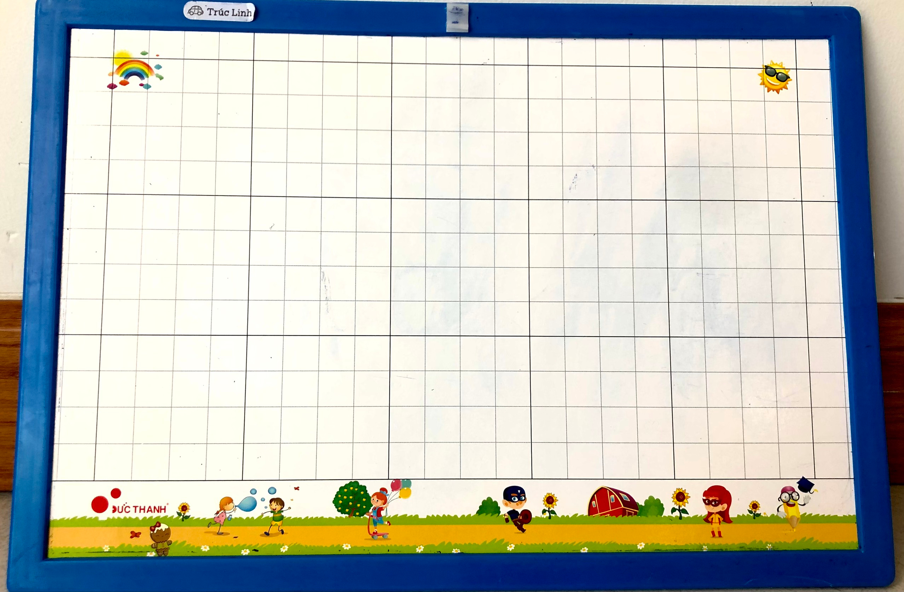
Chuẩn bị
Notes:
GV cứ chiếu sẵn khi giờ học chưa bắt đầu cho HS chuẩn bị nhé!

Slide 2
TOÁN 1

Slide 3
Notes:
Dành cho HS 30 giây để HS ổn định, ngồi đẹp.

Slide 4
KHỞI ĐỘNG

Slide 6
Chủ đề 2:
LÀM QUEN VỚI MỘT SỐ HÌNH PHẲNG
BÀI 8
THỰC HÀNH LẮP GHÉP, XẾP HÌNH
Trang 50

Slide 8
Có năm miếng bìa:
Việt và Mai đã ghép
thành các hình sau:
a) Với năm miếng bìa trên, em hãy ghép lại thành các hình giống như hình của bạn Việt và bạn Mai.

Slide 9
Có năm miếng bìa:
Việt và Mai đã ghép
thành các hình sau:
b) Em có thể sáng tạo thêm các hình khác từ năm miếng bìa trên.

Slide 11
Có ba miếng bìa:
Em hãy ghép ba miếng bìa đó để được mỗi hình sau:
a)
Notes:
Có thể thay đổi hình thức hoạt động cá nhân/nhóm đôi/nhóm 4

Slide 12
Có ba miếng bìa:
Em hãy ghép ba miếng bìa đó để được mỗi hình sau:
b)
Notes:
Có thể thay đổi hình thức hoạt động cá nhân/nhóm đôi/nhóm 4

Slide 13
Có ba miếng bìa:
Em hãy ghép ba miếng bìa đó để được mỗi hình sau:
c)
Notes:
Có thể thay đổi hình thức hoạt động cá nhân/nhóm đôi/nhóm 4

Slide 14
Có ba miếng bìa:
Em hãy ghép ba miếng bìa đó để được mỗi hình sau:
d)
Notes:
Có thể thay đổi hình thức hoạt động cá nhân/nhóm đôi/nhóm 4

Slide 15
VẬN DỤNG
CÙNG THỰC HIỆN THỬ THÁCH CỦA GIÁO VIÊN NHÉ!
Notes:
Gv LINH ĐỘNG ĐƯA RA TÌNH HUỐNG THỰC TẾ
Kho ppt Phan Linh_0916.604.268
Tác giả bộ ppt Toán + TV SGK mới: Phan Thị Linh – Đà Nẵng
Sđt lh: 0916.604.268
+ Zalo: 0916.604.268
+ Facebook cá nhân: https://www.facebook.com/nhilinh.phan/
+ Nhóm chia sẻ tài liệu: https://www.facebook.com/groups/443096903751589
Hãy liên hệ chính chủ sản phẩm để được hỗ trợ và đồng hành trong suốt năm học nhé!

Slide 16
DẶN DÒ

